Slide 1
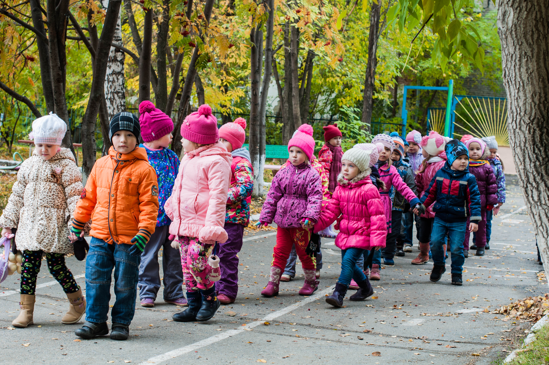
Образовательные терренкуры в ДОУ как условие гармоничного развития дошкольников
Воспитатели МКДОУ детский сад №281
Боброва Ольга Петровна,
первая квалификационная категория Рябцева Юлия Александровна
первая квалификационная категория

Slide 2
Терренкур – (фр. terrain – местность, cours- лечение) - метод лечения дозированными по расстоянию, времени и углу наклона пешими восхождениями по размеченным маршрутам.

Slide 4
объекты за пределами детского сада
Спортивная площадка
Зона игр на асфальте

Slide 5
Упражнять детей в основных движениях;
Развивать выносливость, ловкость, координацию движений, навыки самоорганизации;
Развивать наблюдательность, любознательность, познавательную активность воспитанников;
Воспитывать чувство коллективизма, взаимопомощи, эстетическое восприятие природы;

Slide 6
ЗАДАЧИ образовательного терренкура
Формировать умение делать выводы, устанавливая причинно – следственные связи между объектами природы;
Формировать эстетическое восприятие дошкольников.
Приобщать детей к здоровому образу жизни.
Побуждать ребенка к проявлению инициативности и самостоятельности в различных видах деятельности;

Slide 7
Образовательные терренкуры
подразумевают интеграцию следующих образовательных областей:
Познава-тельное развитие
Физическое развитие
Социально-коммуникативное
развитие

Slide 8
Содержание терренкура зависит от выбранной тематики, времени года и погоды
познавательные беседы
комплекс оздоровительных физических упражнений
Содержание терренкура
наблюдения за насекомыми, птицами, растениями
Театрализация
сбор природного материала
экспериментирование
Различные виды игр

Slide 9
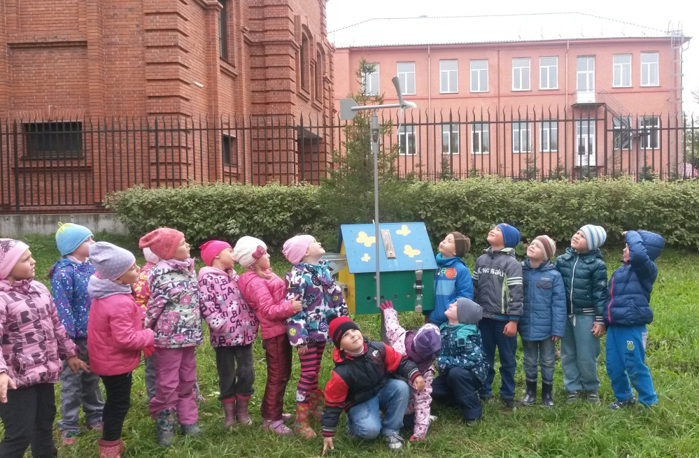
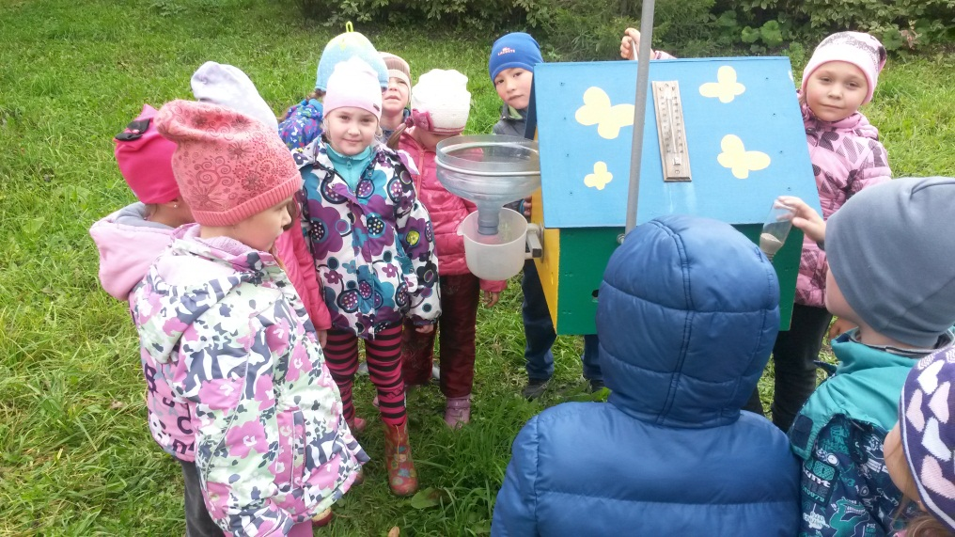
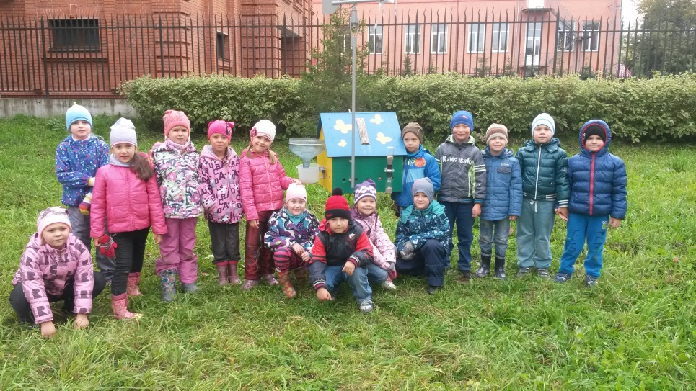
Метеостанция

Slide 10
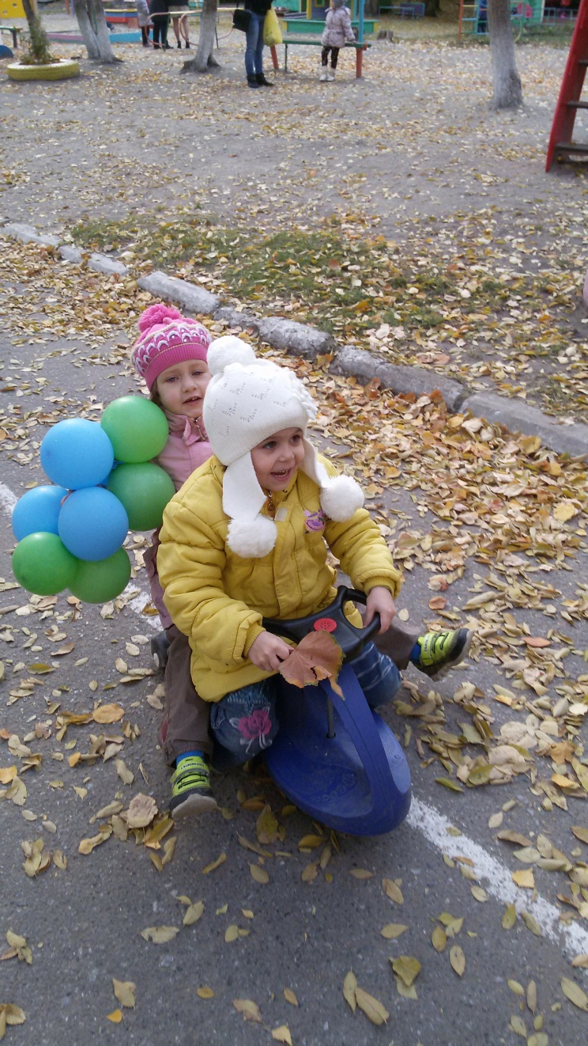
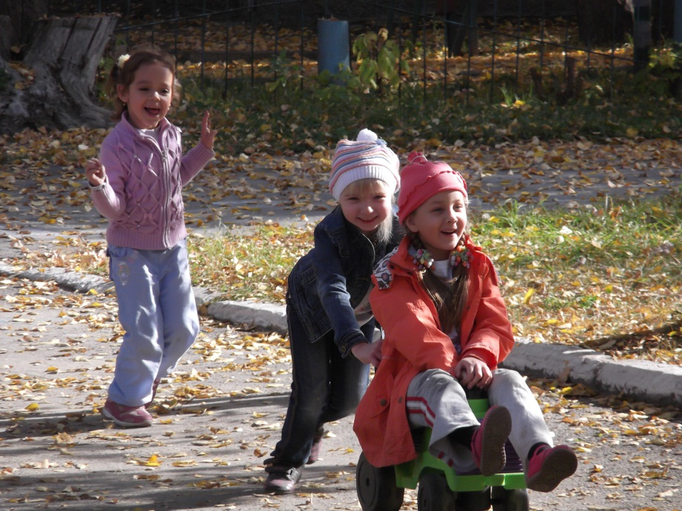
Внимательный пешеход

Slide 11
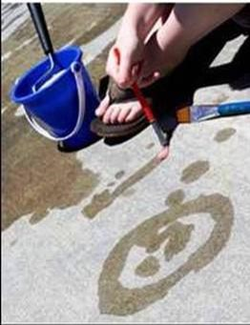
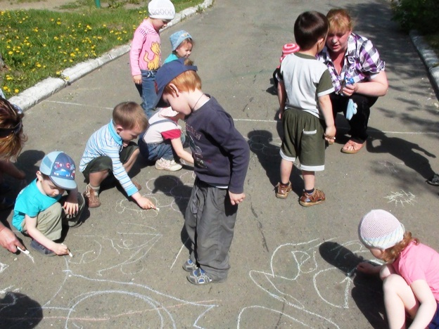
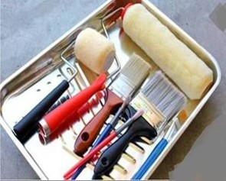
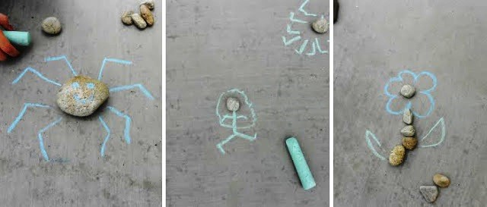
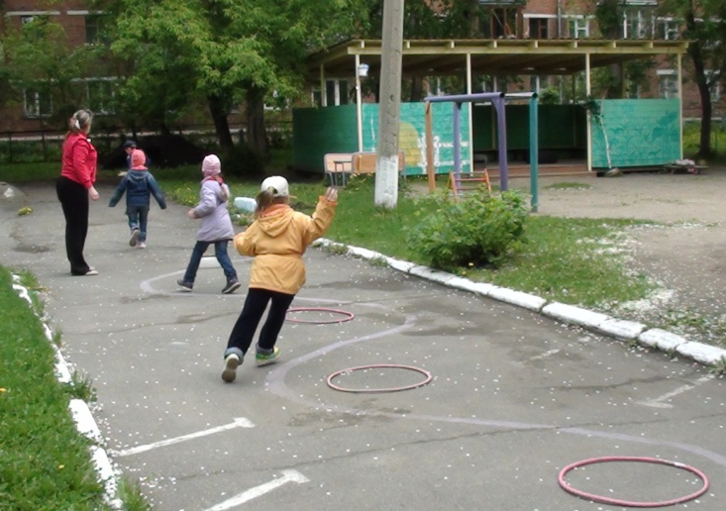
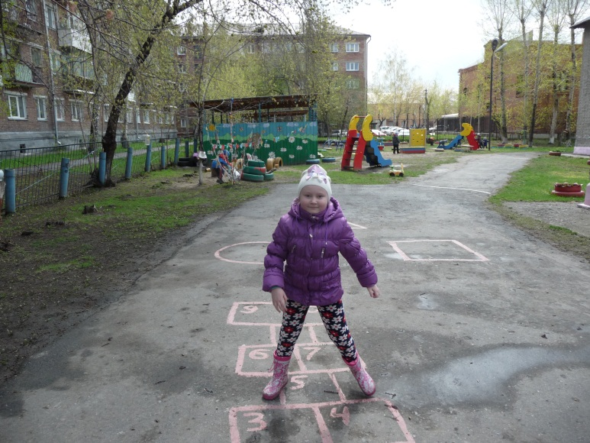
Игры на асфальте

Slide 12
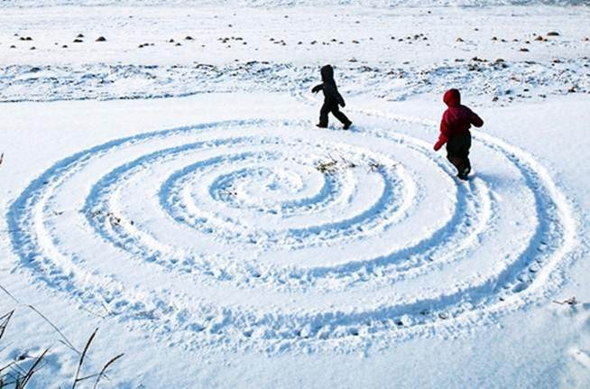
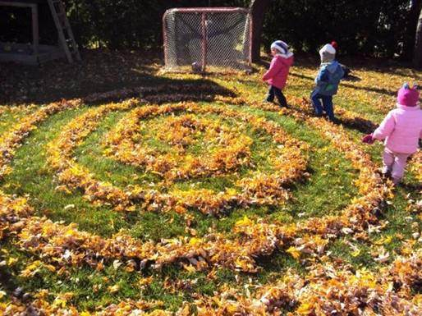
Лабиринты

Slide 13
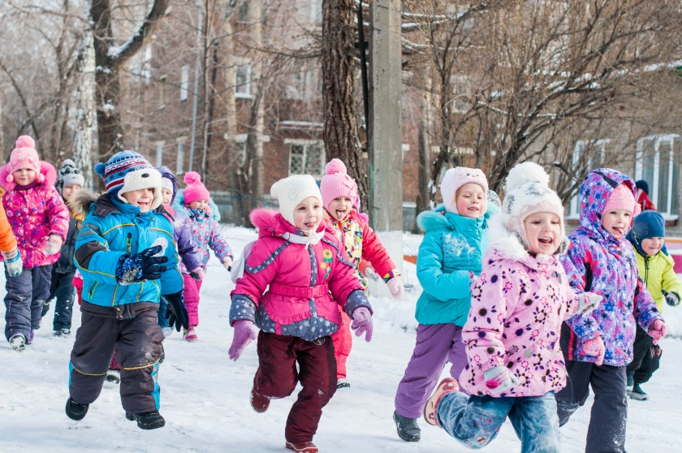
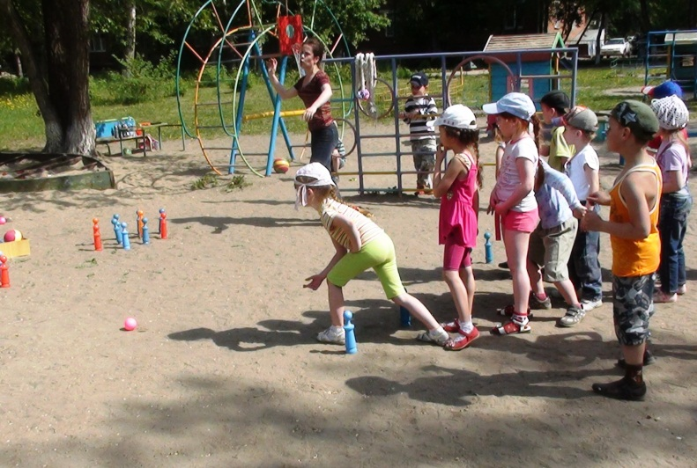
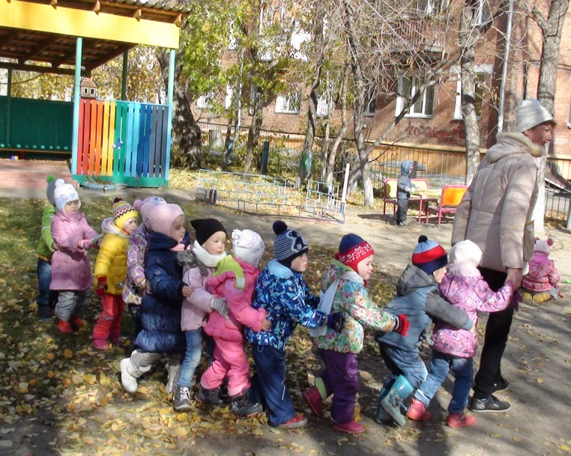
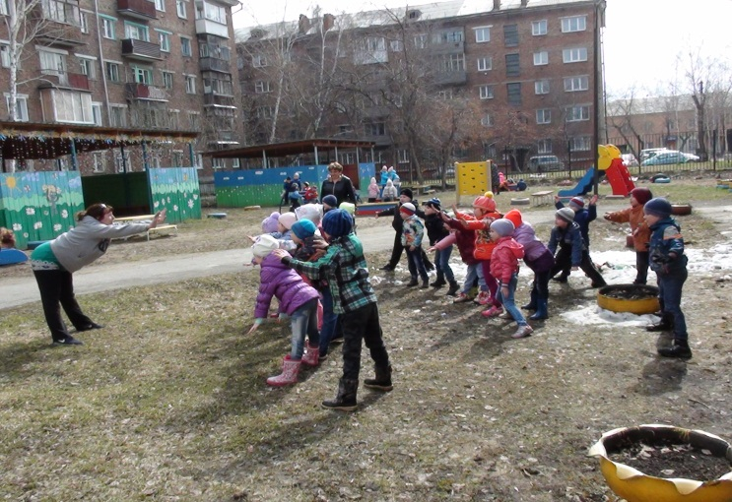
Будущие олимпийцы

Slide 14
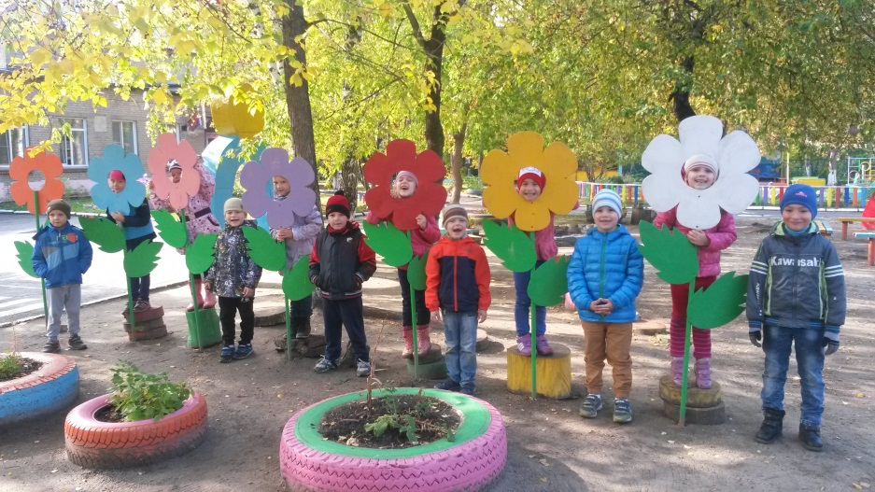
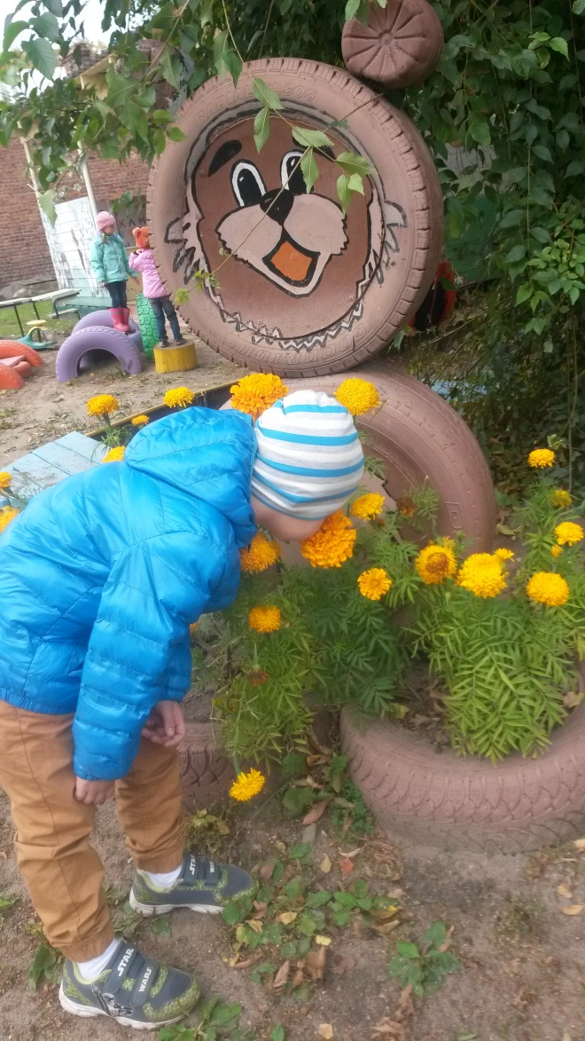
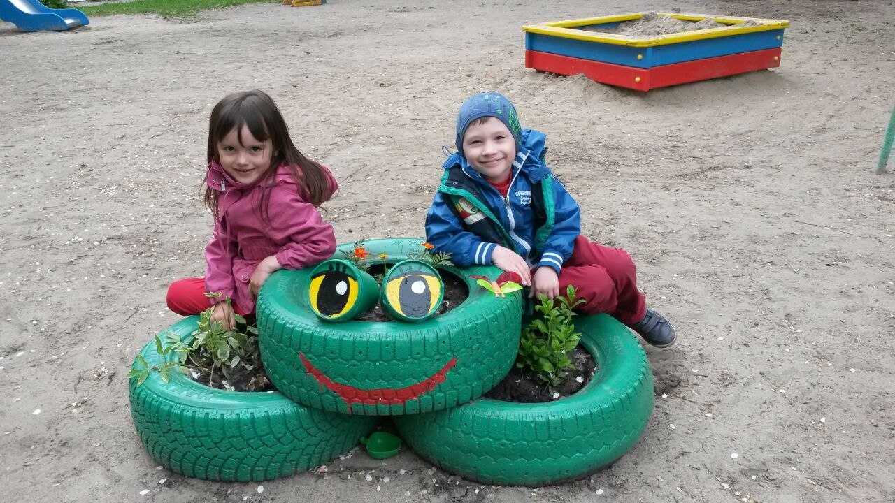
Цветочная клумба

Slide 15
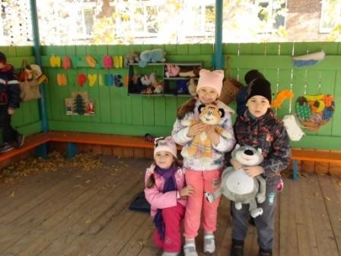
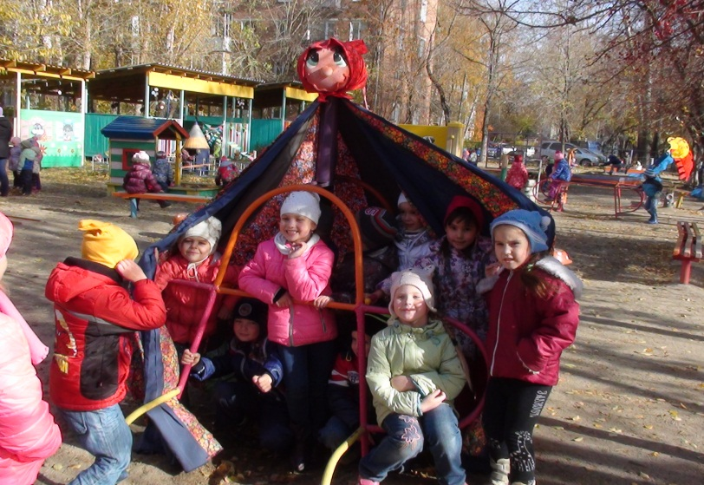
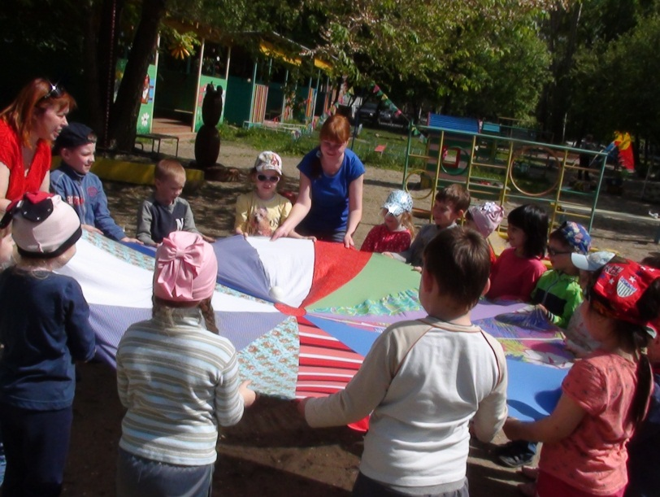
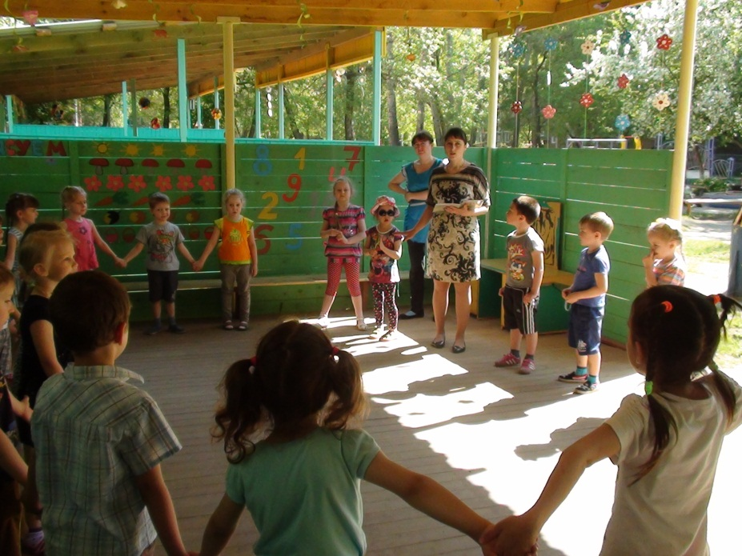
Сказочная поляна

Slide 16
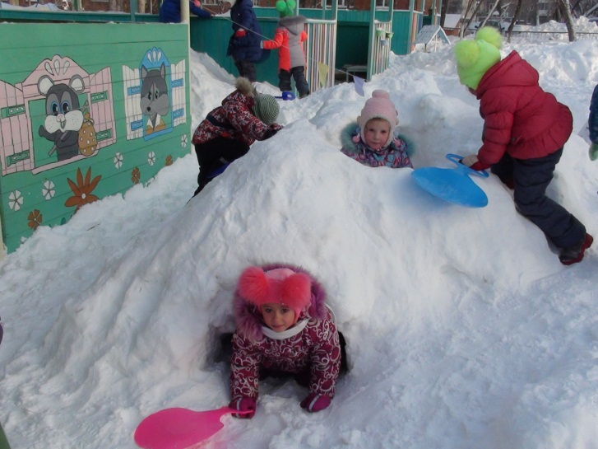
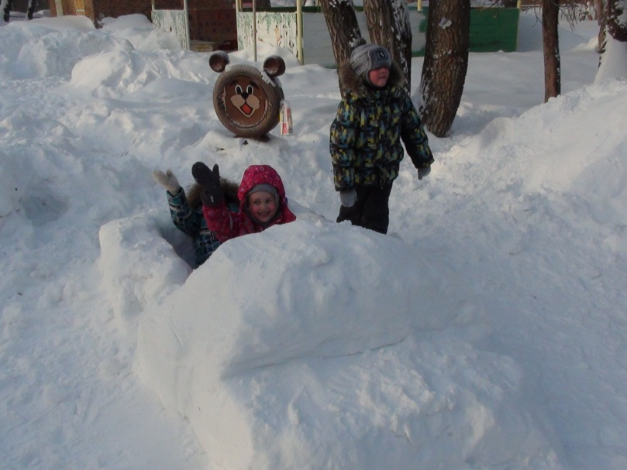
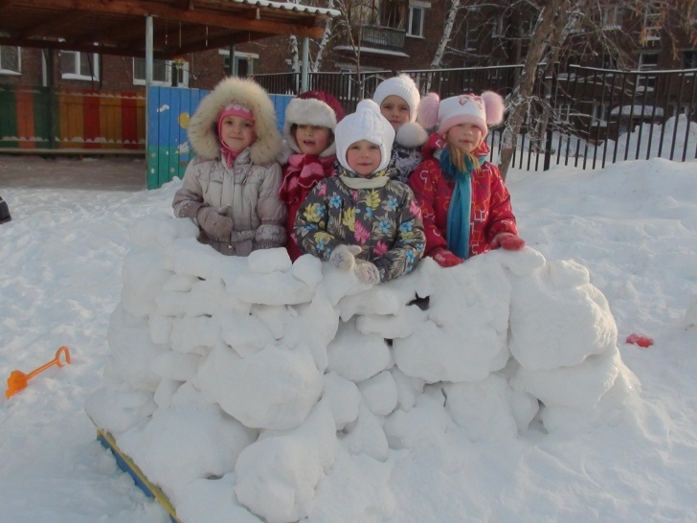
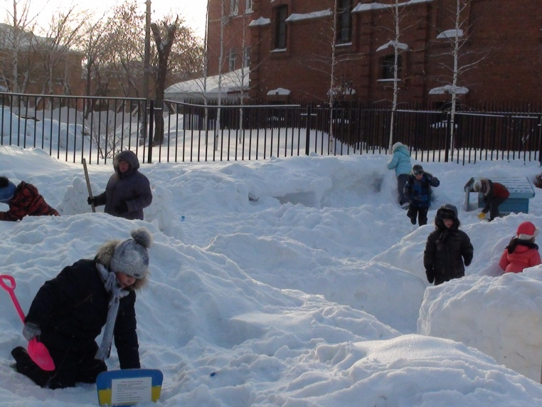
Снежные постройки

Slide 17
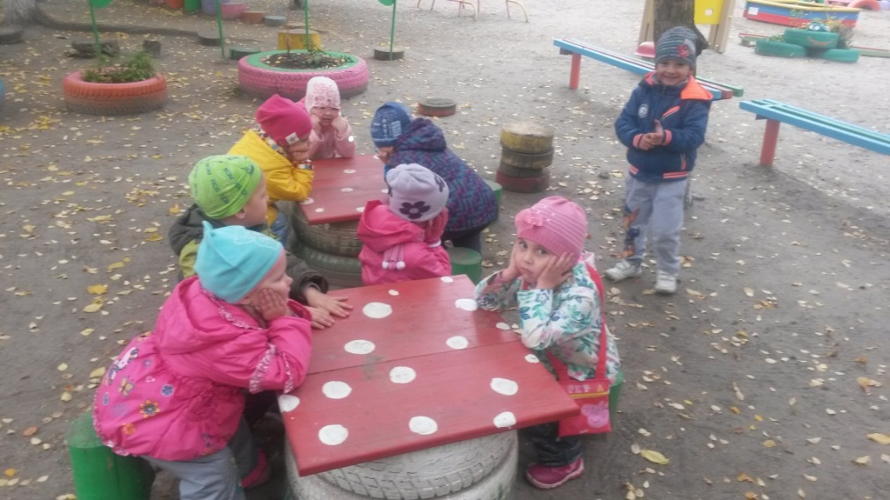
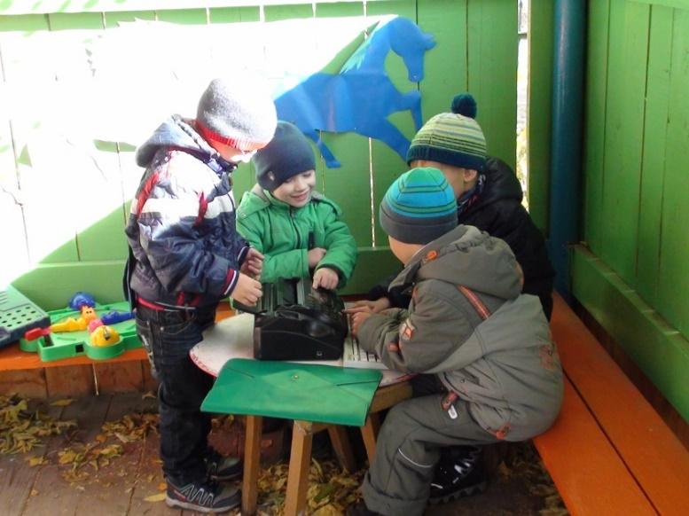
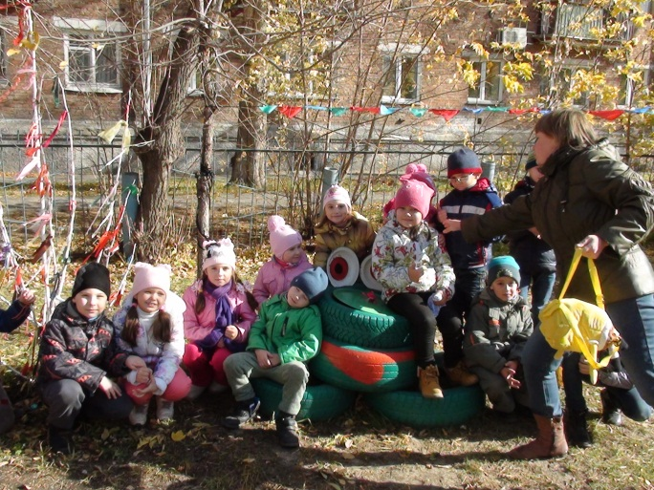
«Островок размышлений» или «Клуб спорщиков»

Slide 18
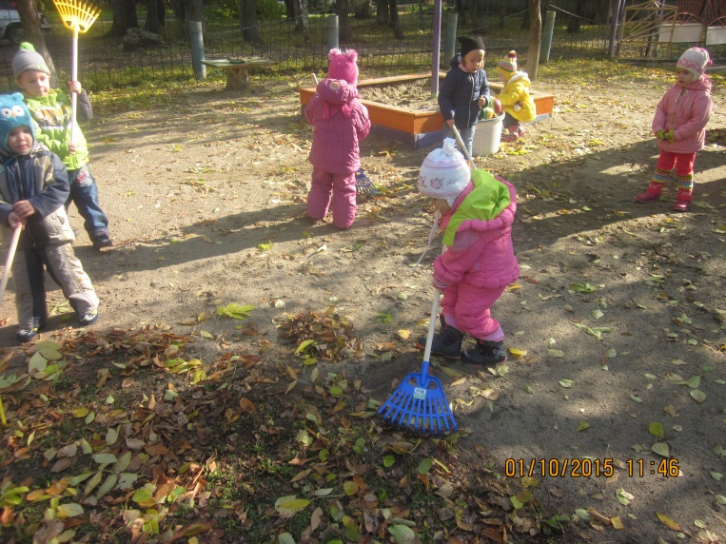
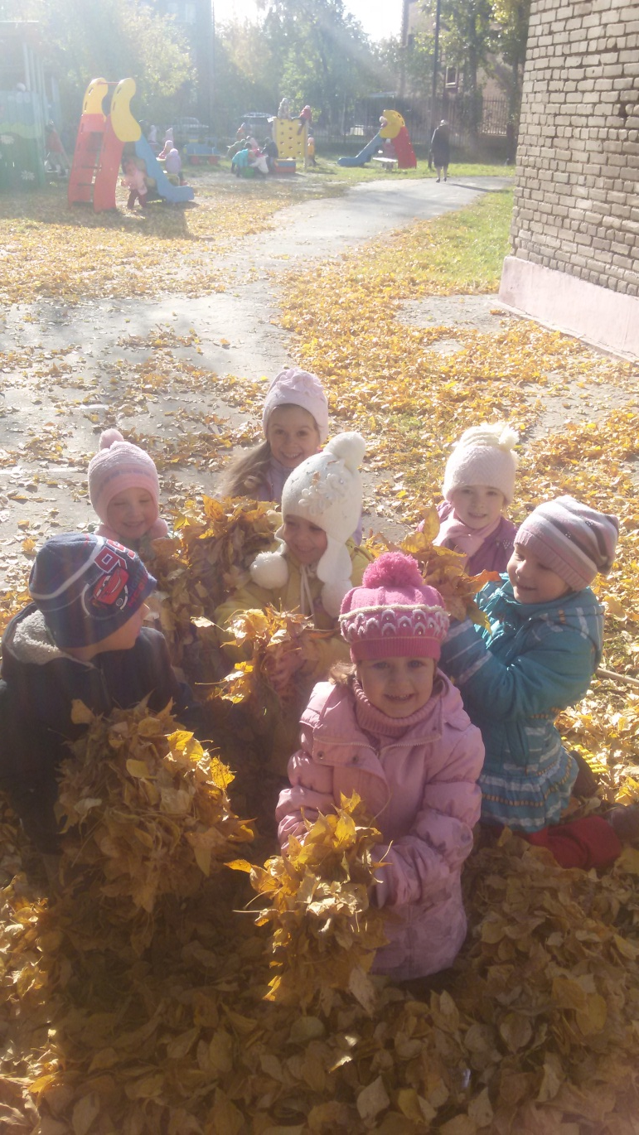
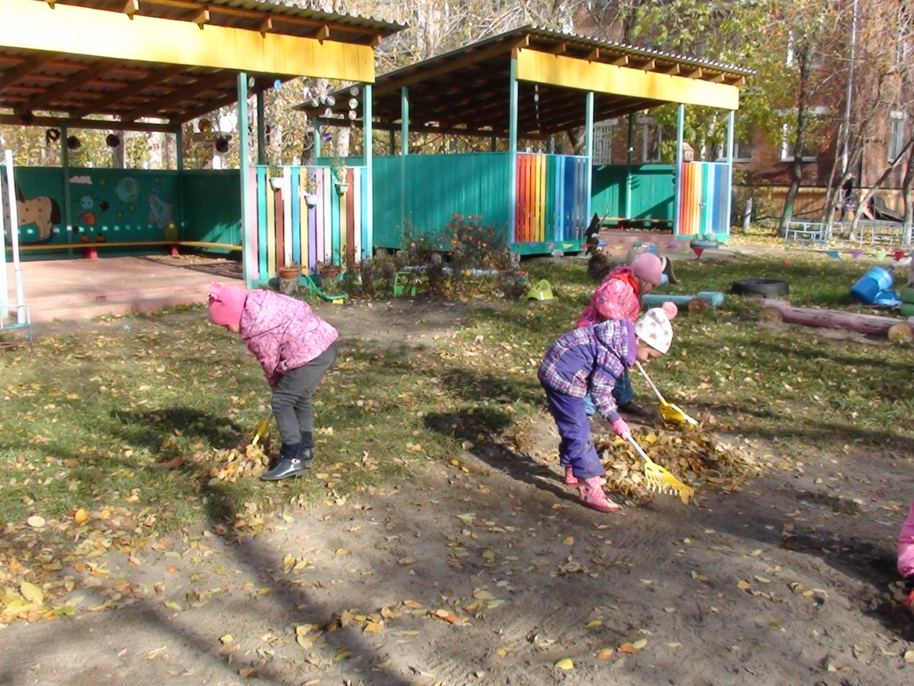
Дело мастера боится

Slide 19
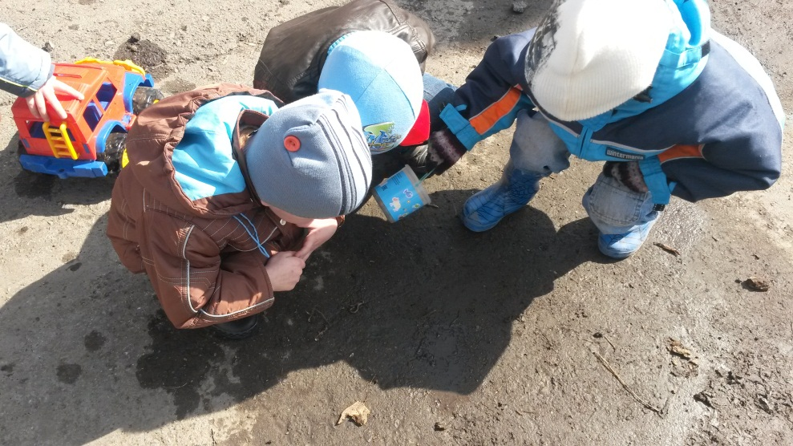
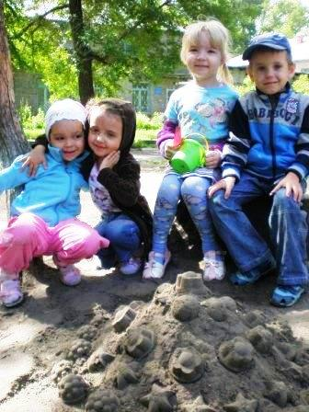
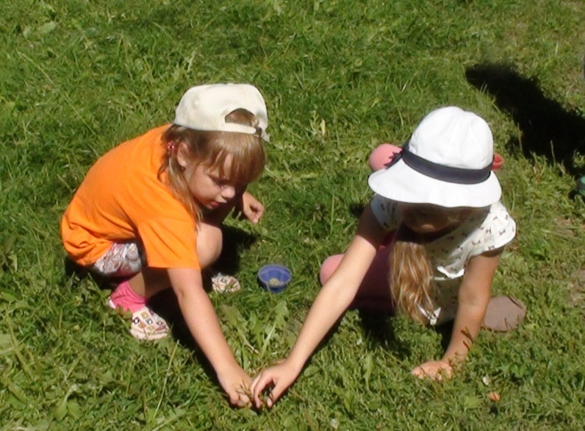
В гости к насекомым

Slide 20
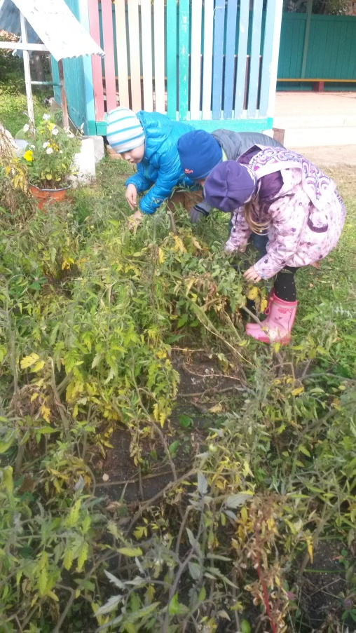
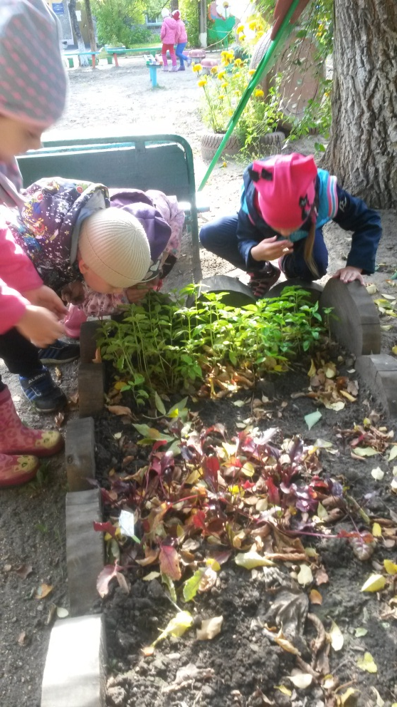
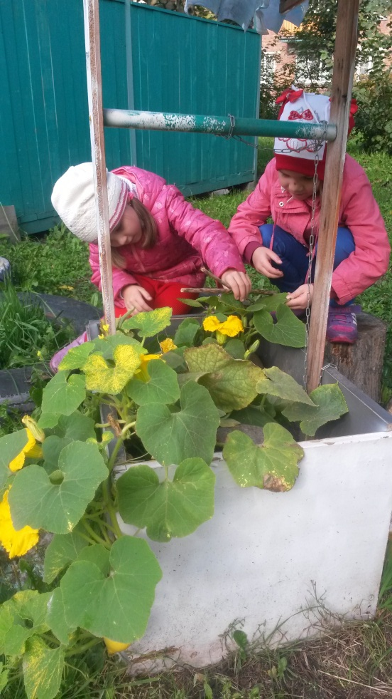
Огородная

Slide 21
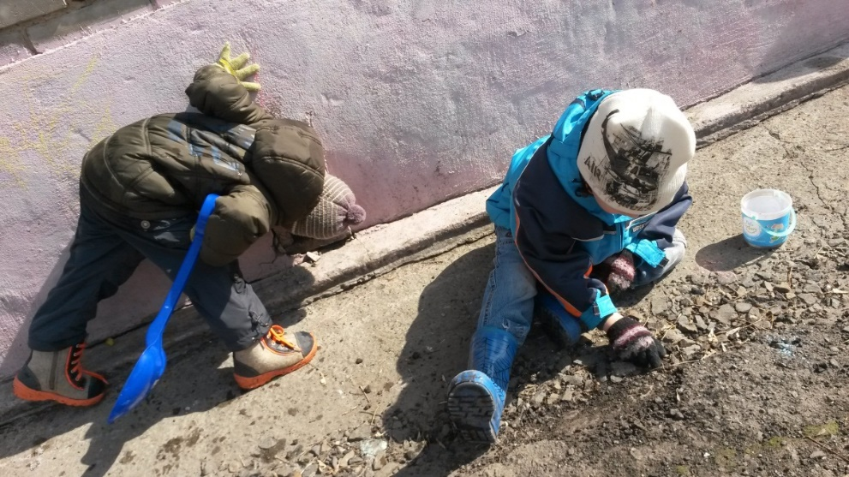
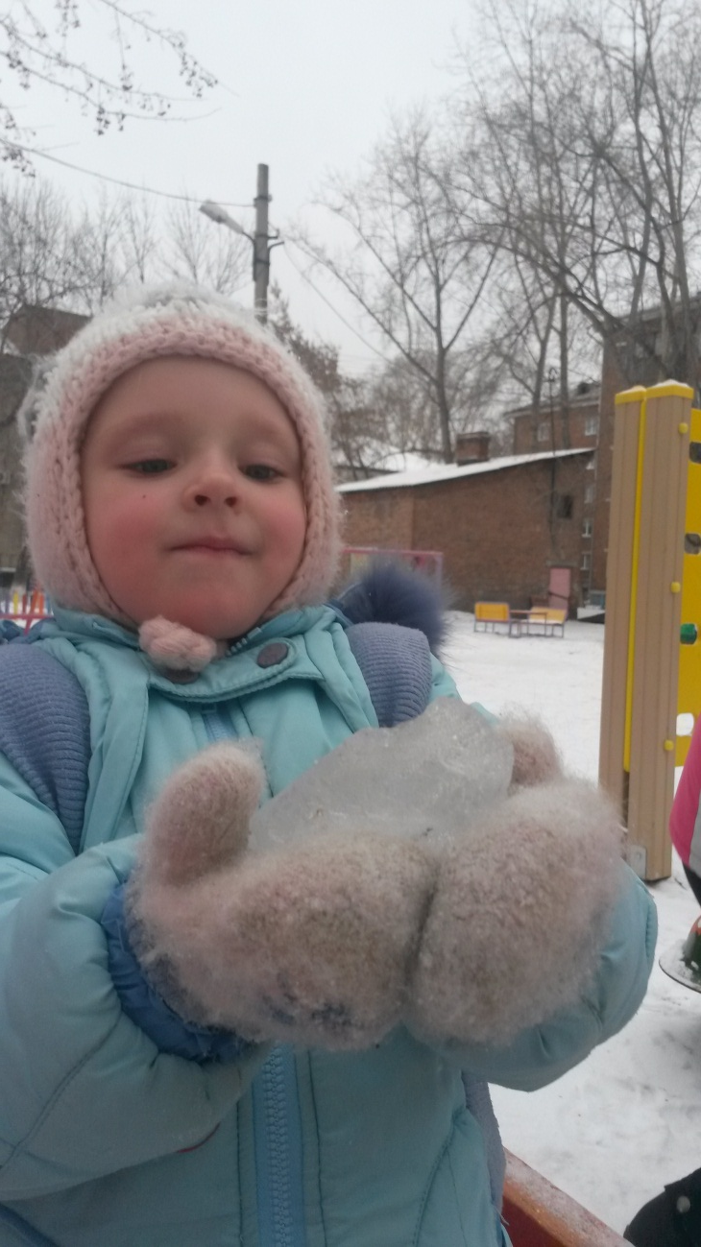
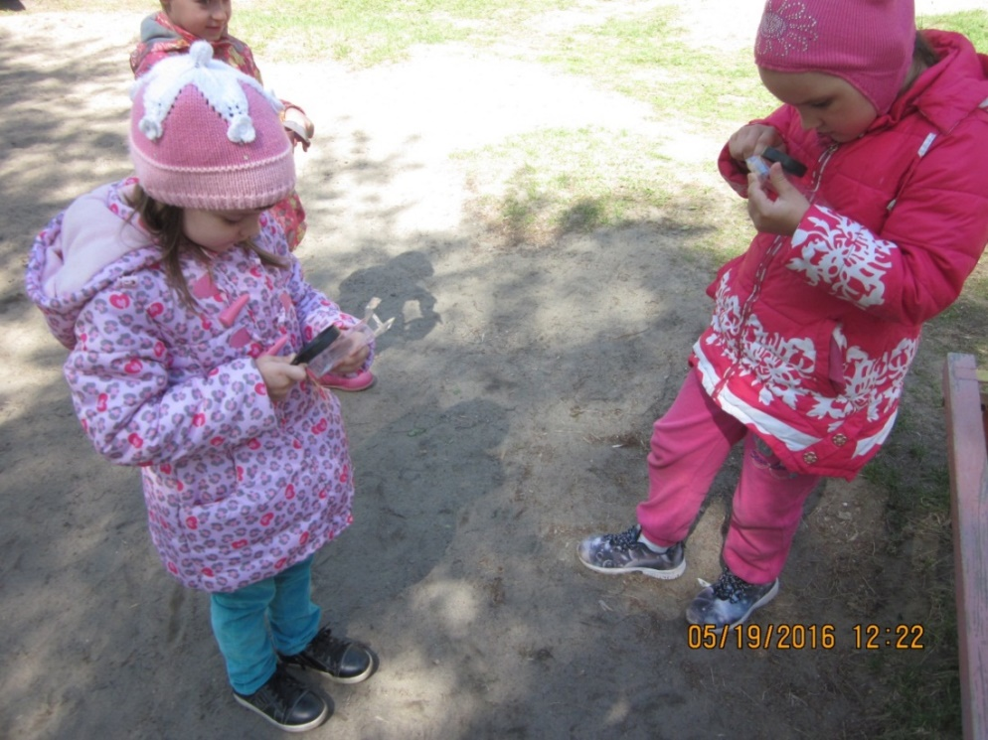
Экспериментальная станция

Slide 22
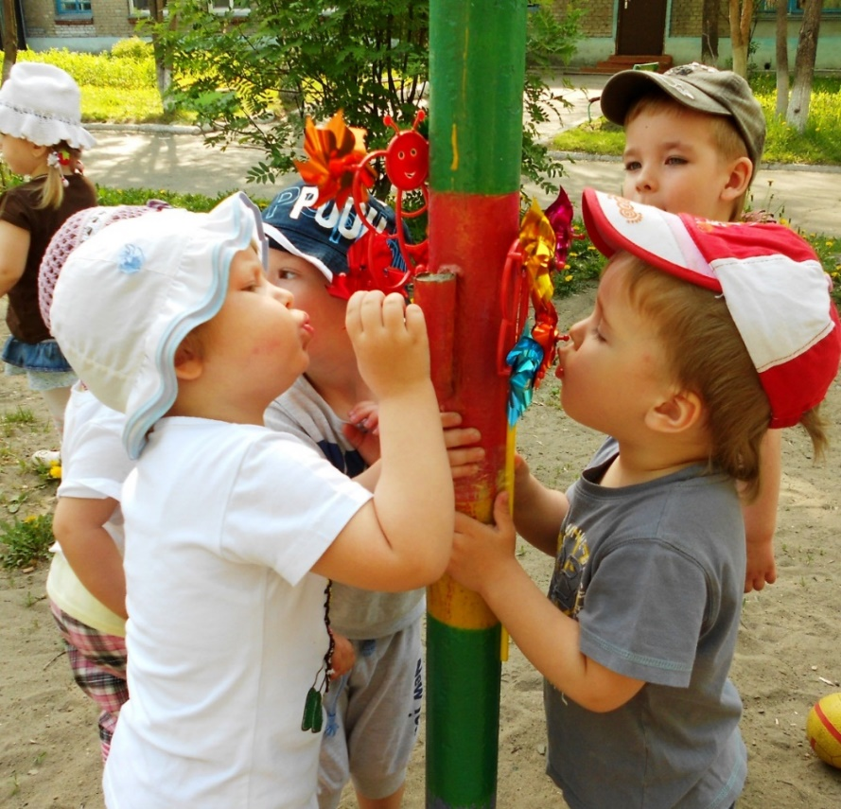
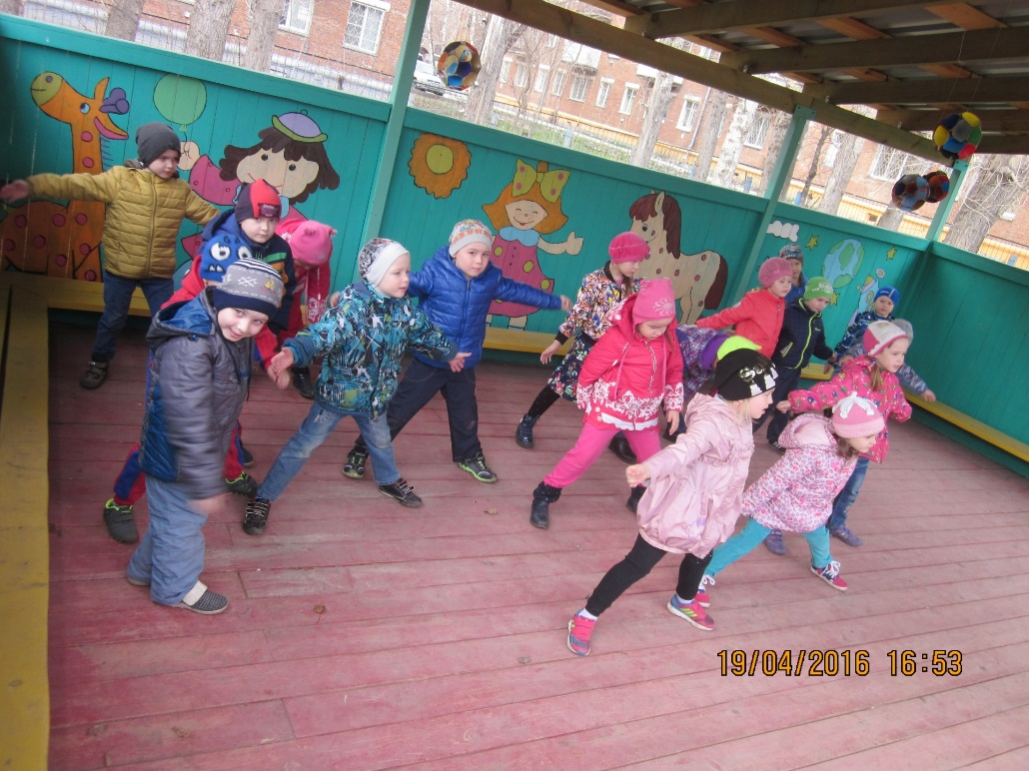
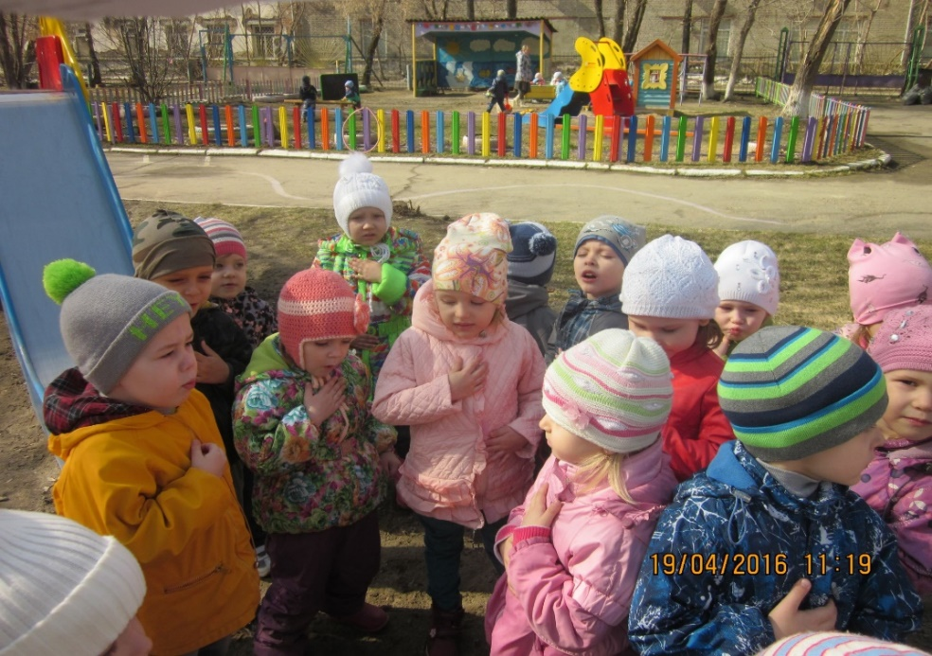
Дыхательная

Slide 23
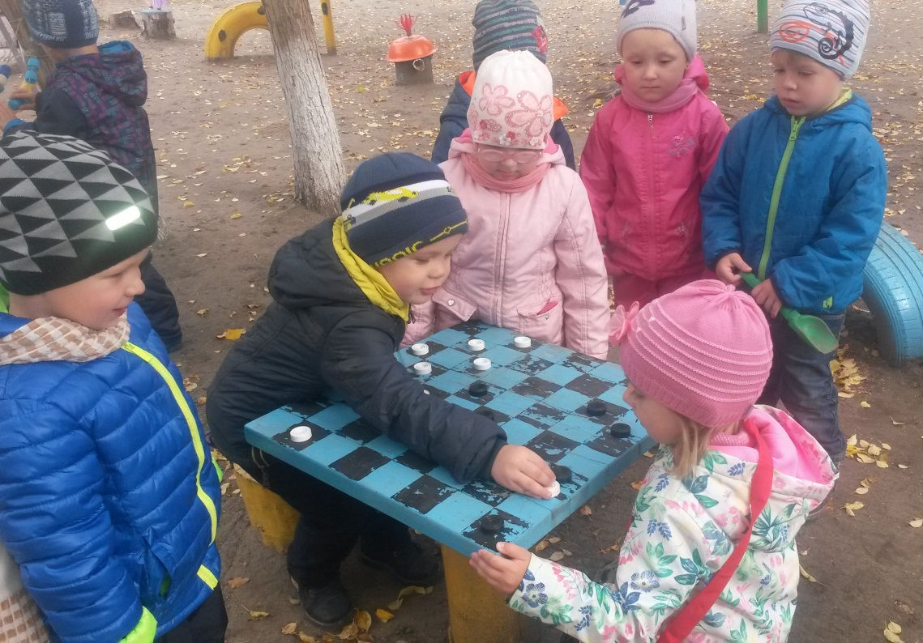
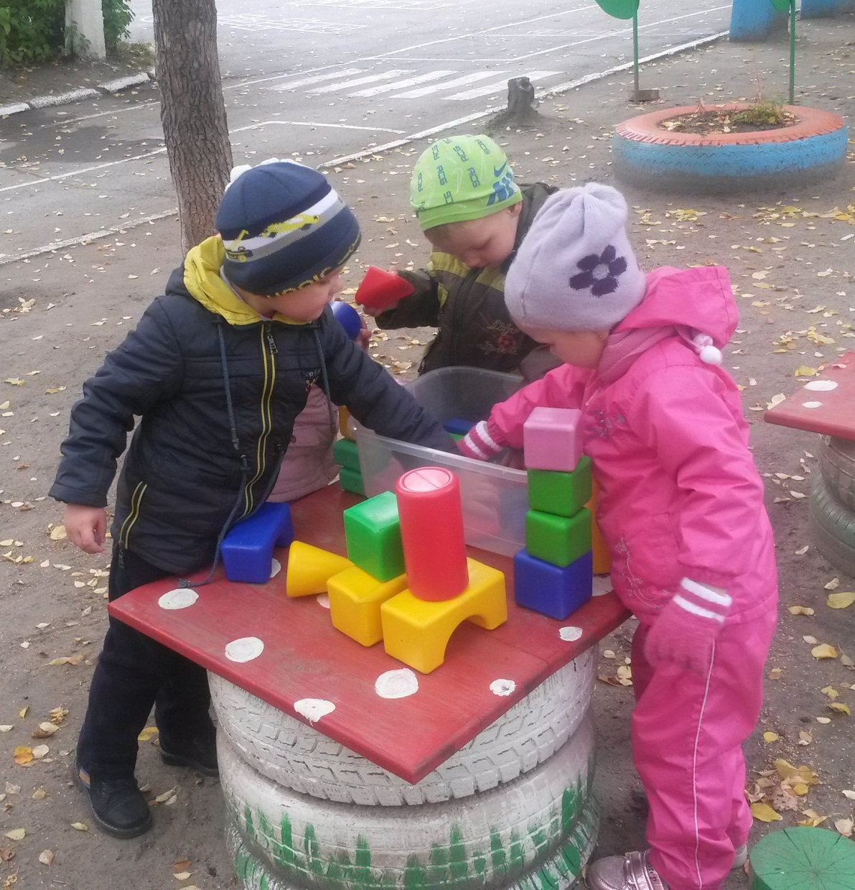
Станция настольных игр

Slide 24
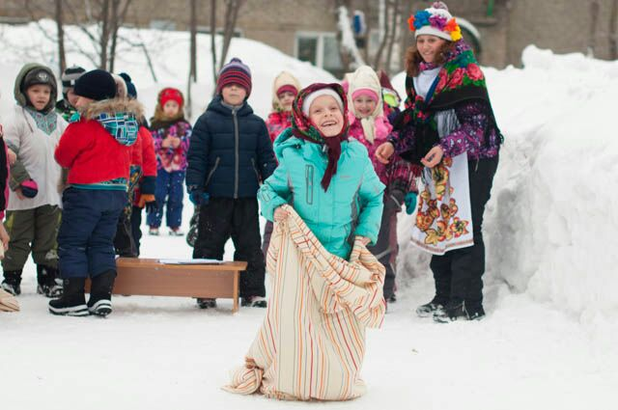
Станция народных игр

Slide 25
Терренкур по нашему микрорайону

Slide 26
Терренкур «Березовая роща»

Slide 27
Долгосрочный терренкур «День Победы»

Slide 28
Переходы от станции к станции

Slide 29
«Дети охотно всегда чем-нибудь занимаются. Это весьма полезно, а потому не только не следует этому мешать, но нужно принимать меры к тому, чтобы всегда у них было что делать.»
Я. А. Коменский

Slide 30
Желаем
творческих
успехов!

